Slide 1
AULA 15 – RECORRÊNCIAS
MATEMÁTICA PARA COMPUTAÇÃO
PROFESSOR PLATÃO GONÇALVES TERRA NETO

Slide 2
RECURSÃO LINEAR DE PRIMEIRA ORDEM
Uma recorrência de primeira ordem expressa x_{n+1} em função de x_{n}. Ela é dita linear se, e somente se, essa função for do primeiro grau.
x_{n+1} = 2x_{n} − n² é linear
x_{n+1} = n.x_{n} é linear
x_{n+1} = x_{n}² não é linear.
Em geral é fácil resolver uma equação de recorrência linear homogênea de primeira ordem, como podemos ver nos exemplos a seguir:
Exemplo:
Uma recursão importante:
Resolva
x_{n+1} = nx_{n},
x₁ = 1, isto é, ache uma fórmula fechada para x_{n}.

Slide 3
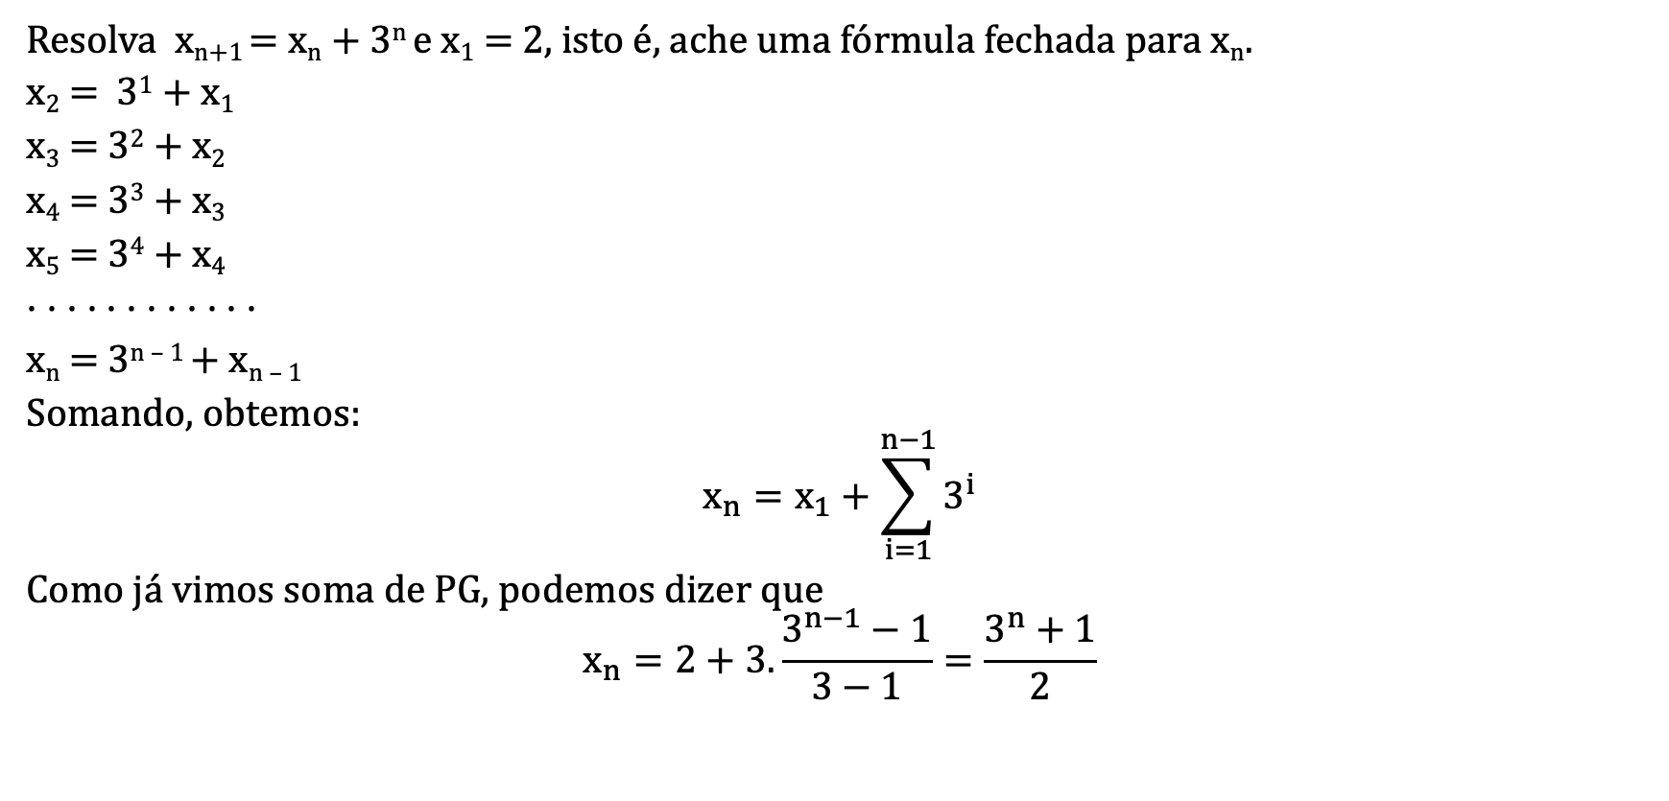
RECURSÃO LINEAR DE PRIMEIRA ORDEM
Resolva x_{n+1} = x_{n} + 3^{n} e x₁ = 2, isto é, ache uma fórmula fechada para x_{n}.
x₂ = 3¹ + x₁
x₃ = 3² + x₂
x₄ = 3³ + x₃
x₅ = 3⁴ + x₄
· · · · · · · · · · · ·
x_{n} = 3^{n – 1} + x_{n – 1}
Somando, obtemos:
$$x_{n}=x_{1}+\sum_{i=1}^{n−1}{3^{i}}$$
Como já vimos soma de PG, podemos dizer que
$$x_{n}=2+3.\frac{3^{n−1}−1}{3−1}=\frac{3^{n}+1}{2}$$

Slide 4
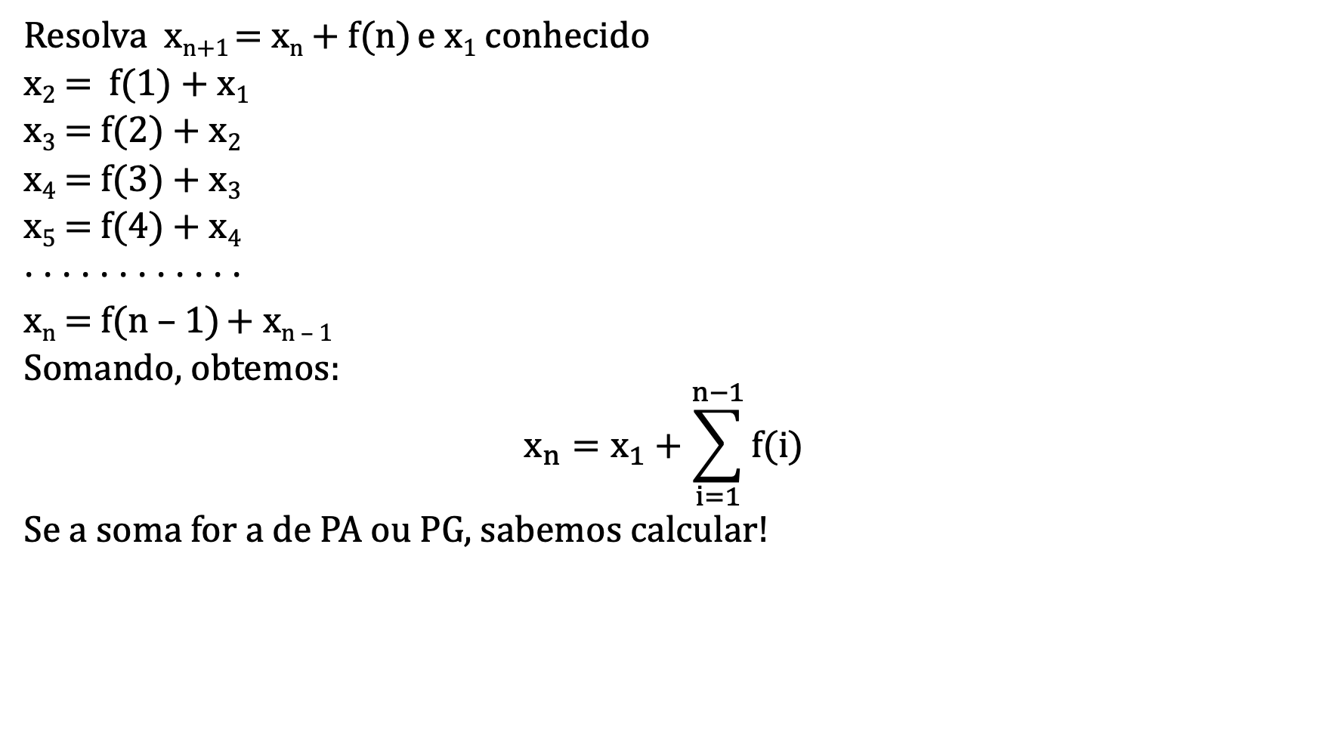
UM TIPO ESPECIAL DE RECORRÊNCIA
Resolva x_{n+1} = x_{n} + f(n) e x₁ conhecido
x₂ = f(1) + x₁
x₃ = f(2) + x₂
x₄ = f(3) + x₃
x₅ = f(4) + x₄
· · · · · · · · · · · ·
x_{n} = f(n – 1) + x_{n – 1}
Somando, obtemos:
$$x_{n}=x_{1}+\sum_{i=1}^{n−1}{f(i)}$$
Se a soma for a de PA ou PG, sabemos calcular!

Slide 5
EXEMPLOS
Resolva as recorrências abaixo
a_{n+1} = a_{n} + n e a₁ = 0
a_{n+1} = a_{n} + 2^{n} e a₁ = 1
a_{n+1} = a_{n} + 2^{–n} e a₁ = 2

Slide 6
RESPOSTAS
Resolva as recorrências abaixo
a_{n+1} = a_{n} + n e a₁ = 0 → a_{n} = n(n + 1)/2
a_{n+1} = a_{n} + 2^{n} e a₁ = 1 → a_{n} = 2^{n} – 1
a_{n+1} = a_{n} + 2^{–n} e a₁ = 2 → a_{n} = 3 – 2^{–n + 1}

Slide 7
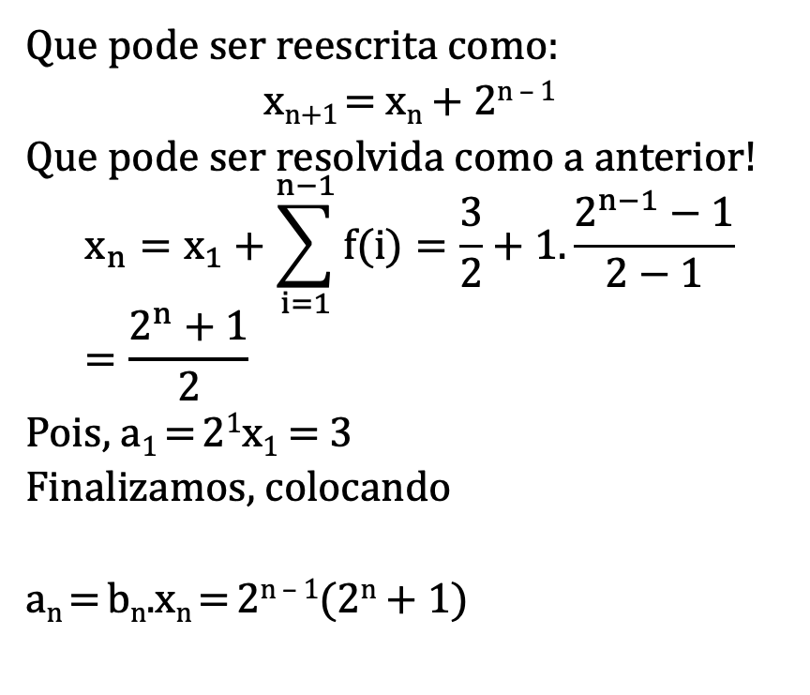
ALTERANDO
Resolva a_{n+1} = 2a_{n} + 4^{n} e a₁ = 3
Note que essa recorrência não é igual a anterior. Em uma recorrência como esta, fazemos o seguinte artifício: procuramos uma solução da equação homogênea
b_{n + 1} = 2b_{n}
Uma solução dessa equação homogênea é
b_{n} = 2^{n}.
Na sequência, podemos fazer
a_{n} = b_{n}.x_{n} = 2^{n}x_{n}.
Quando substituímos, obtemos:
2^{n + 1}x_{n+1} = 2^{n + 1}x_{n} + 4^{n}
Que pode ser reescrita como:
x_{n+1} = x_{n} + 2^{n – 1}
Que pode ser resolvida como a anterior!
$$x_{n}=x_{1}+\sum_{i=1}^{n−1}{f(i)}=\frac{3}{2}+1.\frac{2^{n−1}−1}{2−1}=\frac{2^{n}+1}{2}$$
Pois, a₁ = 2¹x₁ = 3
Finalizamos, colocando
a_{n} = b_{n}.x_{n} = 2^{n – 1}(2^{n} + 1)

Slide 8
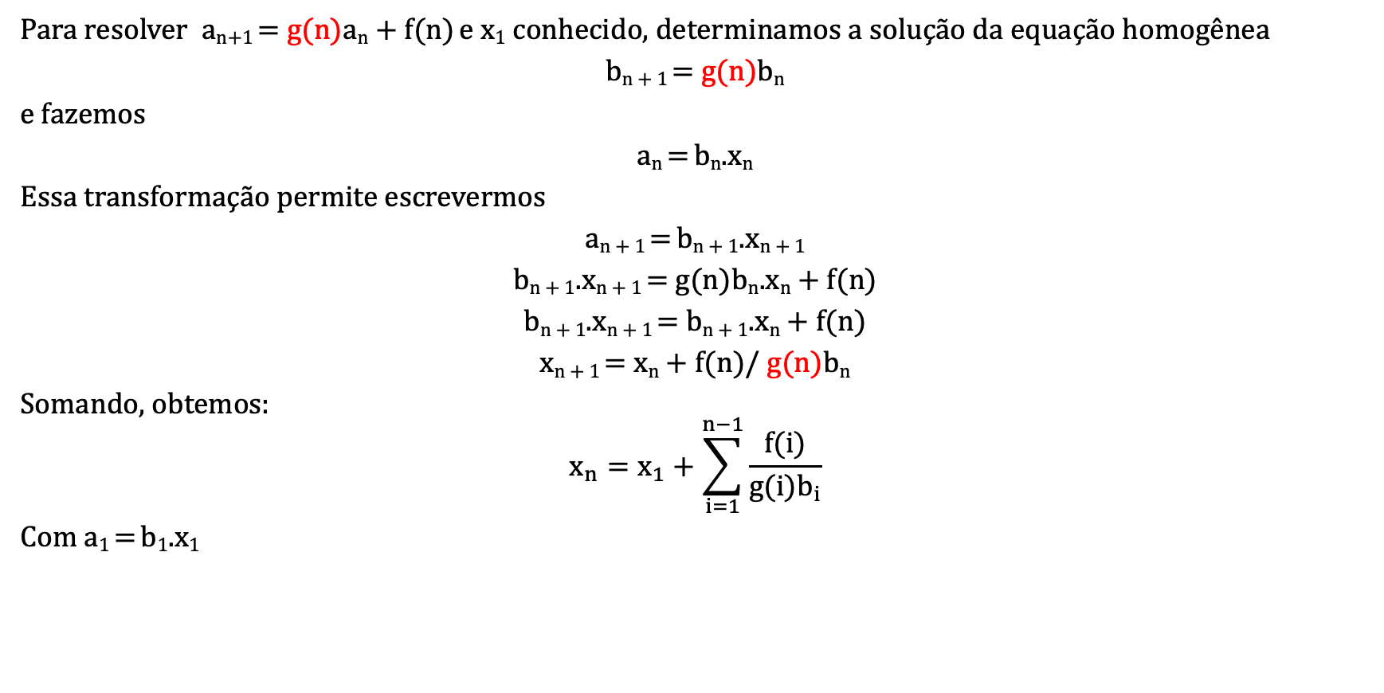
GENERALIZANDO
Para resolver a_{n+1} = g(n)a_{n} + f(n) e x₁ conhecido, determinamos a solução da equação homogênea
b_{n + 1} = g(n)b_{n}
e fazemos
a_{n} = b_{n}.x_{n}
Essa transformação permite escrevermos
a_{n + 1} = b_{n + 1}.x_{n + 1}
b_{n + 1}.x_{n + 1} = g(n)b_{n}.x_{n} + f(n)
b_{n + 1}.x_{n + 1} = b_{n + 1}.x_{n} + f(n)
x_{n + 1} = x_{n} + f(n)/ g(n)b_{n}
Somando, obtemos:
$$x_{n}=x_{1}+\sum_{i=1}^{n−1}{\frac{f(i)}{g(i)b_{i}}}$$
Com a₁ = b₁.x₁

Slide 9
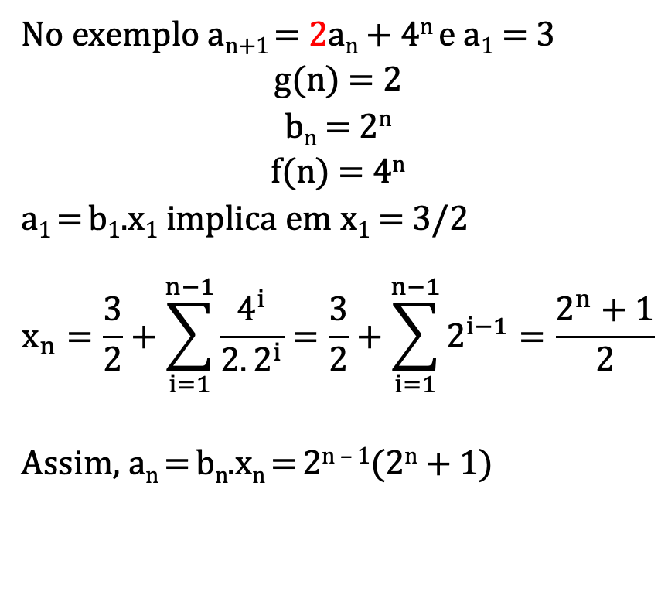
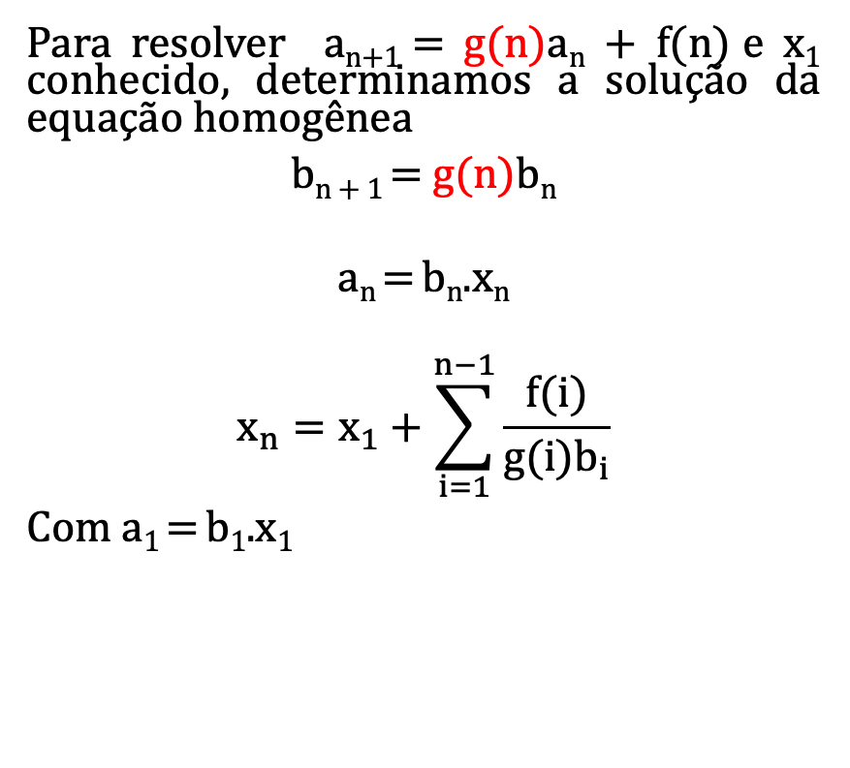
RE – RESOLVENDO
Para resolver a_{n+1} = g(n)a_{n} + f(n) e x₁ conhecido, determinamos a solução da equação homogênea
b_{n + 1} = g(n)b_{n}
a_{n} = b_{n}.x_{n}
$$x_{n}=x_{1}+\sum_{i=1}^{n−1}{\frac{f(i)}{g(i)b_{i}}}$$
Com a₁ = b₁.x₁
No exemplo a_{n+1} = 2a_{n} + 4^{n} e a₁ = 3
g(n) = 2
b_{n} = 2^{n}
f(n) = 4^{n}
a₁ = b₁.x₁ implica em x₁ = 3/2
$$x_{n}=\frac{3}{2}+\sum_{i=1}^{n−1}{\frac{4^{i}}{2.2^{i}}}=\frac{3}{2}+\sum_{i=1}^{n−1}{2^{i−1}}=\frac{2^{n}+1}{2}$$
Assim, a_{n} = b_{n}.x_{n} = 2^{n – 1}(2^{n} + 1)

Slide 10
EXEMPLOS
Resolva as recorrências abaixo
a_{n+1} = 2a_{n} + 1 e a₁ = 2
a_{n+1} = 3a_{n} + 3^{n} e a₁ = 2
a_{n+1} = 3a_{n} + 4^{n} e a₁ = 5

Slide 11
RESPOSTAS
Resolva as recorrências abaixo
a_{n+1} = 2a_{n} + 1 e a₁ = 2 → a_{n} = 3.2^{n – 1} – 1
a_{n+1} = 3a_{n} + 3^{n} e a₁ = 2 → a_{n} = (n + 1).3^{n – 1}
a_{n+1} = 3a_{n} + 4^{n} e a₁ = 5 → a_{n} = 3^{n – 1} + 4^{n}

Slide 12
RECURSÃO LINEAR DE SEGUNDA ORDEM
Uma recorrência de segunda ordem é expressa x_{n+1} em função de x_{n} e de x_{n – 1} e é dita linear se, e somente se, essa função for do primeiro grau.
Vamos resolver recursões lineares de segunda ordem com o formato
x_{n + 1} + bx_{n} + cx_{n – 1} = 0
É possível mostrar que essa equação tem soluções do formato
x_{n} = q^{n}
Fazendo a devida substituição, temos uma equação associada à recorrência:
q² + bq + c = 0

Slide 13
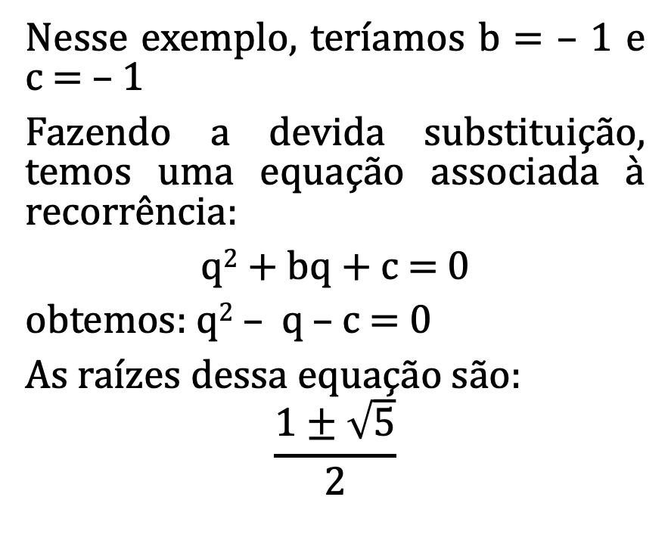
PRIMEIRO CASO: ∆ > 0
Exemplo: a sequência de Fibonacci é conhecida por utilizar–se de dois valores iniciais. Dessa forma,
x₀ = 0 e x₁ = 1
x_{n + 1} = x_{n} + x_{n – 1} , n > 1
Vamos resolver recursões lineares de segunda ordem com o formato
x_{n + 1} + bx_{n} + cx_{n – 1} = 0
Nesse exemplo, fazemos
x_{n + 1} – x_{n} – x_{n – 1} = 0
Nesse exemplo, teríamos b = – 1 e c = – 1
Fazendo a devida substituição, temos uma equação associada à recorrência:
q² + bq + c = 0
obtemos: q² – q – c = 0
As raízes dessa equação são:
$$\frac{1±\sqrt{5}}{2}$$

Slide 14
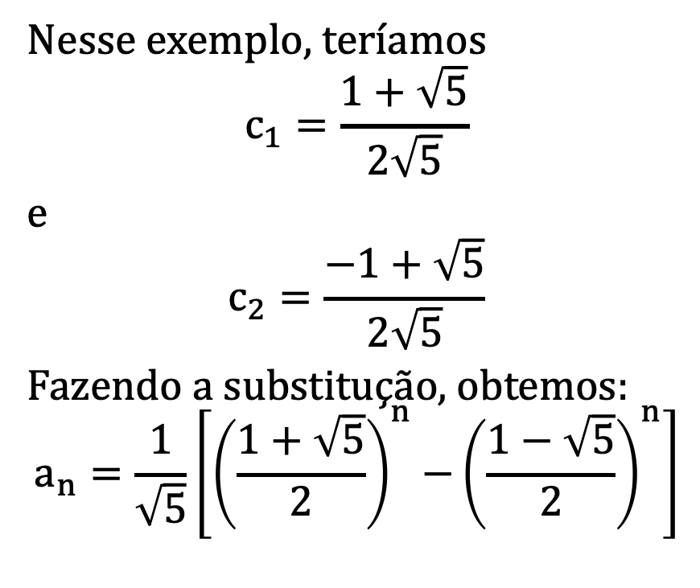
PRIMEIRO CASO: ∆ > 0
Quando temos ∆ > 0 a solução é do formato
a_{n} = c₁q₁^{n} + c₂q₂^{n}
onde q₁ e q₂ são as raízes da equação anterior. Da mesma forma c₁ e c₂ são determináveis com os termos iniciais.
Nesse exemplo, teríamos
$$c_{1}=\frac{1+\sqrt{5}}{2\sqrt{5}}$$
e
$$c_{2}=\frac{−1+\sqrt{5}}{2\sqrt{5}}$$
Fazendo a substitução, obtemos:
$$a_{n}=\frac{1}{\sqrt{5}}\left[{\left(\frac{1+\sqrt{5}}{2}\right)}^{n}{−\left(\frac{1−\sqrt{5}}{2}\right)}^{n}\right]$$

Slide 15
EXEMPLOS
Determinar uma fórmula fechada para
a_{n + 1} – a_{n} – 6a_{n – 1} = 0 , com a₀ = 1 e a₁ = – 4
a_{n + 1} – 5a_{n} + 6a_{n – 1} = 0 , com a₀ = 4 e a₁ = 7
a_{n + 1} – 4a_{n} + a_{n – 1} = 0 , com a₀ = 2 e a₁ = 4

Slide 16
SOLUÇÃO
Determinar uma fórmula fechada para
a_{n + 1} – a_{n} – 6a_{n – 1} = 0 , com a₀ = 1 e a₁ = – 4
1,4(– 2)^{n} – 0,4.3^{n}
b) a_{n + 1} – 5a_{n} + 6a_{n – 1} = 0 , com a₀ = 4 e a₁ = 7
a_{n} = 5.2^{n} – 3^{n}
c) a_{n + 1} – 4a_{n} + a_{n – 1} = 0 , com a₀ = 2 e a₁ = 4
a_{n} = (2 + √3)^{n} + (2 – √3)^{n}

Slide 17
SEGUNDO CASO: ∆ = 0
Vamos resolver
a_{n + 1} + 6a_{n} + 9a_{n – 1} = 0, com
a₀ = 2 e a₁ = 5.
Fazendo a devida substituição, temos uma equação associada à recorrência:
q² + bq + c = 0
obtemos: q² + 6q + 9 = 0 que tem só uma raiz real, q = – 3 .
Quando temos ∆ = 0 a solução é do formato
a_{n} = c₁q₁^{n} + c₂nq₂^{n}
No exemplo, obtemos c₁ = 2 e c₂ = – 11/3

Slide 18
EXEMPLOS
Determinar uma fórmula fechada para
a_{n + 1} – 6a_{n} + 9a_{n – 1} = 0 , com a₀ = 5 e a₁ = 27
b) a_{n + 1} – 2a_{n} + a_{n – 1} = 0 , com a₀ = 4 e a₁ = 7
c) a_{n + 1} – 4a_{n} + 4a_{n – 1} = 0 , com a₀ = 2 e a₁ = 4

Slide 19
EXEMPLOS
Determinar uma fórmula fechada para
a_{n + 1} – 6a_{n} + 9a_{n – 1} = 0 , com a₀ = 5 e a₁ = 27
a_{n} = 3^{n}.(4 + 5n)
b) a_{n + 1} – 2a_{n} + a_{n – 1} = 0 , com a₀ = 4 e a₁ = 7
a_{n} = 3n + 1
c) a_{n + 1} – 4a_{n} + 4a_{n – 1} = 0 , com a₀ = 2 e a₁ = 4
a_{n} = 2^{n + 1}

